Slide 1

Функціональне
програмування
Лектор Ковалюк Тетяна Володимирівна
к.т.н., доцент
tkovalyuk@ukr.net

Slide 2

Лекція 2
Scheme
Основи мови SCHEME –
діалекту LISP

Slide 3
План лекції 2
Історія Lisp
Використання мови Scheme
Основні типи мови Scheme
Вирази та значення виразів
Комбінаційні форми
Інфіксний та префіксний запис арифметичних виразів
Імена, зв’язування та оточення
Складені процедури
Умовні вирази та предикати
Елементарні предикати та операції логічної композиції
Приклад. Обчислення квадратного кореня методом Ньютона

Slide 4
Історія Lisp
Назва мови ЛІСП походить від англійського «Lіst Processing» (обробка списків).
Мова створювалася для символьної обробки задач диференціювання та інтегрування алгебричних виразів.
Мова створена Джоном Маккарті у 1960 р.
Сьогодні ЛІСП представляє сім’ю діалектів, один з яких SCHEME.
Лісп має унікальну властивість розглядати процедури як дані. Це робить його одною із самих зручних мов для дослідження методів проектування програм, в яких не потрібна відмінність між пасивними даними та активними процесами їх обробки.

Slide 5
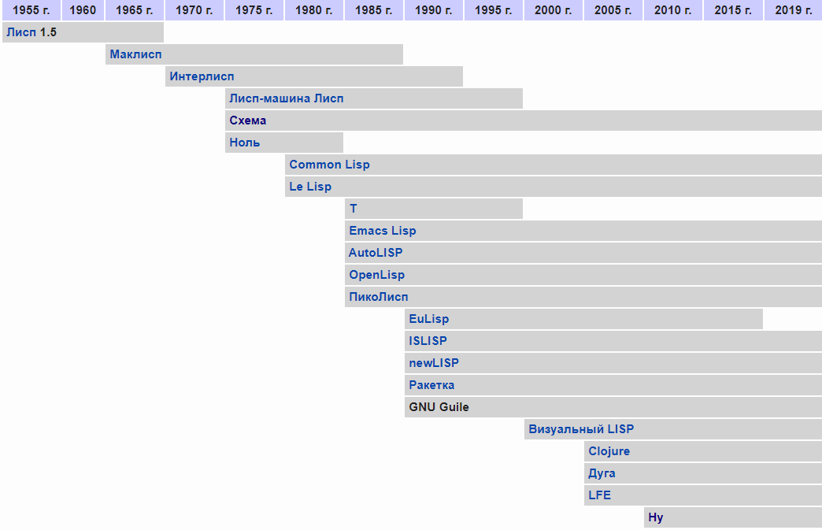
Хронологія діалектів LISP
Scheme використовується в промисловості такими компаніями, як:
DEC,
Texas Instruments,
Tektronix,
Hewlett Packard
Sun.

Slide 6
Використання мови Scheme
Мова семантики і специфікації стилів документа (DSSSL), який забезпечує метод визначення таблиць стилів SGML, використовує підмножину Scheme.
Редактор растрової графіки з відкритим вихідним кодом GIMP використовує Scheme в якості мови сценаріїв.
GNU Guile - це краща мовна система розширень для проекту GNU, в якій реалізована реалізація мови Scheme. Guile використовується в таких програмах, як GnuCash , LilyPond , GNU Guix , Guix System Distribution (GuixSD) и GNU Debugger .
Scheme використовується Synopsys в якості мови сценаріїв для своїх технологічних інструментів CAD (TCAD).
У фільмі The Spirits Within використовувалась мова Scheme в якості мови сценаріїв для управління двигуном рендеринга в реальному часі.
Google App Inventor для Android використовує Scheme для роботи на віртуальній машині Java, що працює на пристроях Android.

Slide 7
Особливості мови Scheme
Scheme є мовою програмування зі статичними областями видимості.
Scheme має неявні, а не декларативні, типи. Типи пов'язані з об'єктами (значеннями), а не із змінними. Отже, Scheme є слабо типизована мова.
Усі об'єкти, створені в процесі обчислення Scheme, включаючи процедури і продовження, мають необмежений екстент. Жоден об'єкт Scheme ніколи не знищується.
Реалізації Scheme повинні бути чистими хвіст-рекурсивними. В чистій хвіст-рекурсивній реалізації ітерація може бути виражена за допомогою звичайного механізму виклику процедур.
Scheme була одною з перших мов, що підтримують процедури як об'єкти самі по собі. Процедури можуть динамічно створюватися, заноситися в структури даних, повертатися в якості результатів процедур, і так далі.
Арифметична модель Scheme надає багатий набір числових типів і операцій з ними. В цій моделі розрізняються точні і неточні числові об'єкти: точний числовий об'єкт точно відповідає числу, а неточний числовий об'єкт є результатом обчислення, що спричинило округлення або інші помилки.

Slide 8
Механізми програмування
Будь-яка мова програмування реалізує три механізми:
Елементарні вирази, що представляють мінімальні сутності, з якими мова має справу.
Засоби комбінування, за допомогою яких з простих об'єктів складаються складні.
Засоби абстракції, за допомогою яких складні об'єкти можна називати і поводитися з ними як з єдиним цілим.
Будь-яка мова має справу з двома типами об'єктів :
процедури
дані
Дані - це "матеріал", який потрібно обробити,
Процедури - це описи правил обробки даних.

Slide 9
Основні типи мови Scheme
Об’єкт ≅≅ значення
Програми мовою Scheme оперують об'єктами, які називаються значеннями.
Об'єкти Scheme організовані в набори значень, які називаються типами.
Значення 1
Значення 2
Тип
…
Значення n

Slide 10
Основні типи мови Scheme
Типи даних
Прості
Структуровані
Вектори
Літери (знакові)
Булеві
Пари
Списки
Числові
Процедури (функції)
Символьні
Порти
Строкові

Slide 11

Основні типи мови Scheme
Булеві
Булевий тип є логічним значенням і може бути true або false.
Об'єкт "false" в Scheme записується як #f.
Об'єкт "true" записується як #t.
Будь-який об'єкт, відмінний від #f, інтерпретітуется як true.
Числові
Scheme підтримує безліч числових типів даних, включаючи об'єкти, що представляють цілі числа довільної точності, раціональні числа, комплексні числа і наближені числа різних видів.
1/3 2.3 4.3e14 1+3i
Кожне ціле число (integer) є дробом (rational),
Кожний дріб є дійсним числом (real),
Дійсне число є комплексним (complex).
Числа класифікуються за ознакою точності (точне або приблизне - exact / inexact):

Slide 12
Основні типи мови Scheme
Літери (Знакові)
Знаки Scheme в основному відповідають текстовим символам. Вони ізоморфні до скалярних значень стандарту Unicode.
#\a #\A \#space #\newline
Строкові
Рядки є кінцевими послідовностями символів фіксованої довжини і, таким чином, представляють довільні тексти Unicode.
”рядок тексту”
Символьні
Символ використовується для позначення змінних.
this-is-a-symbol abc a32 >adfasf23@#$%!<
Символи не чутливі до регістру букв.
Символ може містити букви англійського алфавіту, цифри і літери + -. * / <=>! ? : $% _ & ~ ^

Slide 13
Основні типи мови Scheme
Пари і списки
Пара є структурою даних з двомя компонентами.
Списки, є лінійними структурами даних, які формуються з пар, де перший компонент ( "car") є першим елементом списку, а другий компонент ( "cdr") представляє іншу частину списку.
У Scheme є окремий порожній список, який є останнім в ланцюжку пар, що формують список.
Вектори
Вектори, як і списки, є лінійними структурами даних, що представляють кінцеві послідовності довільних об'єктів. Оскільки елементи списку доступні послідовно через ланцюжок пар, що представляють його, до елементів вектора звертаються за цілими індексами. Таким чином, вектори забезпечують довільний доступ до елементів.
Вектор може складатися з будь-яких об'єктів даних.
Процедури
У Scheme процедури є значеннями.
Порти
Відкриті файли або мережеві з'єднання

Slide 14

Вирази та значення виразів
Вирази можуть обчислюватися, породжуючи значення.
Літеральні вирази
#t 23
Така форма запису означає, що вираз #t обчислюється в значення #t, тобто значення для "true"
вираз 23 обчислюється в чисельний об'єкт, який представляє число 23.
Складені вирази
Створюються шляхом розміщення круглих дужок навколо своїх підвиразів.
Перший підвираз ідентифікує операцію; інші підвирази є операндами операції:
Складені вирази в Scheme завжди записуються за допомогою префиксной нотації.
(+ 23 42) ⇒ 65
(+ 4 (* 2 3)) ⇒ 10

Slide 15
7 типів виразів
Константи: 'foo #\Z 3 “строка”
Посилання на змінні : foo joe a-long-name @#$!+-*/%<>
Створення процедур: (lambda (z) (* z z z))
Застосування процедур: (cube 37)
Умова: (if (< x 3) sqrt modulo)
Привоєння значень: (set! x 5)
Послідовність: (begin (write x) (write y) (newline))

Slide 16
Приклади виразів та їх значень
Звичайно робота з інтерпретатором Scheme відбувається за сценарієм:
користувач уводить вираз
інтерпретатор обчислює значення цього вираз й друкує результат.
10 10 10.5 10.5
Числові константи позначають числа, які є їхніми значеннями. Розмаїстість доступних типів чисел залежить від реалізації мови, але всі реалізації підтримують цілі й дійсні числа, а багато хто ще й раціональні й комплексні.
результат
Символ – це зображення букв, цифр і спеціальних знаків (!$%&*/:=<>?^_ ~ +-.@ ), що відрізняється від числа.
Головне призначення символів - іменувати об'єкти. Тому, значенням символу є об'єкт, пойменований цим символом.
За допомогою лапок символи можна вживати автономно.
Значенням виразу '<символ> є сам цей символ.
'Hello hello
Scheme нечутлива до регістра букв

Slide 17
Приклади виразів та їх значень
Hello Error: undefined variable
Оскільки з ім'ям Hello поки не зв'язано жодного значення, одержуємо повідомлення про помилку.
Рядкові константи записуються в подвійних лапках і представляють послідовності відображуваних знаків:
"Hello" "Hello"
З ім'ям +, -, *, / зв'язана вбудована функція, що обчислює суму (різницю, добуток, частку) чисел, що й є значенням. Однак сама функція не відображається: внутрішні подання функцій не читаються.
+ #<procedure +>
Дві логічні константи #t й #f позначають істину й хибність
#f #f
(= 1 2) #f
Константи й символи носять загальне ім'я атоми, оскільки являють собою найпростіші елементи мови, з яких будуються вирази

Slide 18
Комбінаційні форми
Вирази, що представляють числа, можуть поєднуватися з виразом, що представляє елементарну процедуру (наприклад, + або *), так що складений вираз є застосування процедури до цих чисел.
(+ 137 349)
486
(- 1000 334)
666
(* 5 99)
495
(/ 10 5)
2
Вирази, що утворюються шляхом запису списку виразів в скобках з метою позначити застосування функції до аргументів, називаються комбинаціями (combinations).
Найлівіший елемент в списку называється оператором (operator), а інші елементи - операндами (operands).
Значення комбінації обчислюється шляхом застосування процедури, що задається оператором до аргументів (arguments), які є значеннями операндів.
Правило, за яким оператор ставиться зліва від операндів, відоме як префіксна нотація (preﬁx notation)

Slide 19
Комбінаційні форми
Префіксний запис може поширюватися на процедури з довільною кількістю аргументів:
(+ 21 35 12 7)
75
(* 25 4 12)
1200
Префіксна нотація може розширюватися, дозволяючи комбінаціям вкладатися одна в одну:
(+ (* 3 (+ (* 2 4) (+ 3 5))) (+ (- 10 7) 6))
57
Згідно з правилами форматування будь-яка довга комбінація записується так, щоб її операнди вирівнювалися вертикально:
Загальне правило обчислення значення комбінації:
Обчислити значення всіх підвиразів.
Застосувати функцію, що є значенням оператора, до аргументів, які є значеннями операндів.
Правило обчислення рекурсивне за своєю природою
(+ (* 3
(+ (* 2 4)
(+ 3 5)))
(+ (- 10 7)
6))

Slide 20
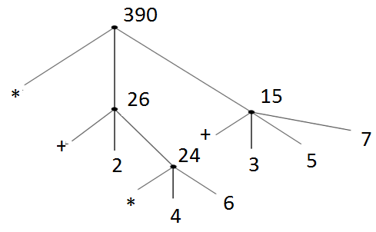
Рекурсивне обчислення комбінацій
Рекурсивний процес обчислення комбінації зобразимо, намалювавши комбінацію у вигляді дерева:
Завдання:
(* (+ 2 (* 4 6))
(+ 3 5 7))
Кожна комбінація представляється у вигляді вершини, а її оператор і операнди - у вигляді гілок, що виходять з цієї вершини.
Кінцеві вершини представляють оператори або числа.
Значення операндів розповсюджуються від кінцевих вершин вгору і потім комбінуються на все вищих рівнях.
Правило обчислення "розповсюдити значення вгору" є прикладом загального типу процесів, відомого як накопичення по дереву
Порядок обчислення по дереву:
4*6=24
3+5+7=15
2+24=26
26*15=390

Slide 21
Інфіксний та префіксний запис арифметичних виразів
Математичний запис - інфіксний | Запис на Ліспі (Scheme) префіксний
f(x) | (f x)
g(x, y) | (g x y)
h(x, g(y, z )) | (h x (g y z))
sin x | (sin x)
x + z | (+ x z)
x + y·z | (+ x (* y z))
xy | (expt x y)
|x| | (abs x)
x = y | (= x y)
x + y < z | (< (+ x y) z)

Slide 22
Види виразів
Можливі сім видів виразів:
Константи: 'foo # \ Z 3 "рядок"
Посилання на змінні: foo joe a-long-name @ # $! + - * /% <>
Створення функції: (lambda (z) (* z z z))
Застосування процедури: (cube 3 7)
Умова: (if (<x 3) sqrt modulo)
Присвоювання значення: (set! X 5)
Послідовність: (begin (write x) (write y) (newline))

Slide 23
Імена та зв’язування
Ім'я означає змінну, чиїм значенням є об'єкт
Імена використовуються для вказівки на обчислювальні об'єкти.
Scheme дозволяє зв'язувати ідентифікатори та значення.
(let ((x 23)
(y 42))
(+ x y))
65
х,y - локальні змінні
програма
програма
23
x
y
42
(+ x y )

Slide 24
Імена та оточення
Scheme дозволяє створювати зв’язування верхнього рівня для ідентифікаторів шляхом створення нових об’єктів
Для визначення нових об'єктів, застосовуються визначальні форми:
(define name value) зв'язує ім'я name зі значенням виразу value.
(define (f a1...an) body) визначає функцію з ім'ям f.
a1…an - формальні параметри, тобто імена, що використовуються усередині тіла функції для посилань на відповідні параметри.
body - тіло функції - вираз, що визначає її значення.
(define size 2)
примушує інтерпретатор зв'язати значення 2 з ім'ям sizе
size
2
(* 5 size)
10
Після того, як ім'я size пов'язано зі значенням 2, можемо вказувати на значення 2 за допомогою імені size :

Slide 25
Імена та оточення
Раз інтерпретатор здатний асоціювати значення з символами і потім згадувати їх, то він повинен мати деякого роду пам'ять, що зберігає пари
ім'я-об'єкт.
Ця пам'ять називається оточенням (environment).
Оточення
Ім’я
Об’єкт

Slide 26
Імена та оточення
(define pi 3.14159)
(define radius 10)
(* pi (* radius radius))
314.159
(define circumference (* 2 pi radius)) circumference
62.8318
Слово define служить найпростішим засобом абстракції, тому що воно дозволяє використовувати прості імена для позначення результатів складних операцій
Правило обчислення комбінацій не обробляє визначень.
Наприклад, обчислення (define x 3) не означає застосування define до двох аргументів, один з яких є значення символу x, а інший дорівнює 3, оскільки сенс define якраз і полягає в тому, щоб зв'язати x зі значенням 3.

Slide 27
Складені процедури
У мові Лісп/Scheme присутні:
Числа і арифметичні операції є елементарними даними і процедурами.
Вкладення комбінацій дає можливість комбінувати операції.
Визначення, які зв'язують імена зі значеннями, дають обмежені можливості абстракції.
Лісп має визначення процедур (procedure deﬁnitions) - значно потужніший метод абстракції, за допомогою якого складеній операції можна дати ім 'я і потім посилатися на неї як на єдине ціле.
Загальна форма визначення процедури така:
((define (ім’я) (параметри) (тіло))

Slide 28
Складені процедури
Загальна форма визначення процедури така:
(define (ім’я) (формальні-параметри) (тіло)
(Ім'я) - це той символ, з яким треба зв'язати в оточенні визначення процедури.
(формальні-параметри) - це імена, які в тілі процедури використовуються для посилання на відповідні аргументи процедури.
(тіло) - це вираз, який обчислює результат застосування процедури, коли формальні параметри будуть замінені аргументами, до яких процедура буде застосовуватися.
(Ім'я) і (формальні- параметри) взяті в дужки, як це було б при виклику процедури
Запис мовою Лісп:
(define (square x) * x x))
Ключове
слово
ім’я
функції
Формальний
параметр
Тіло
процедури

Slide 29
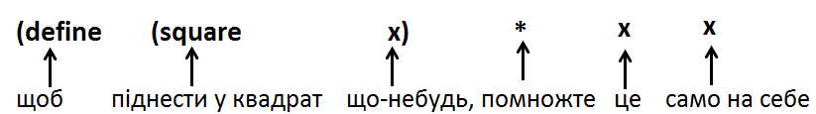
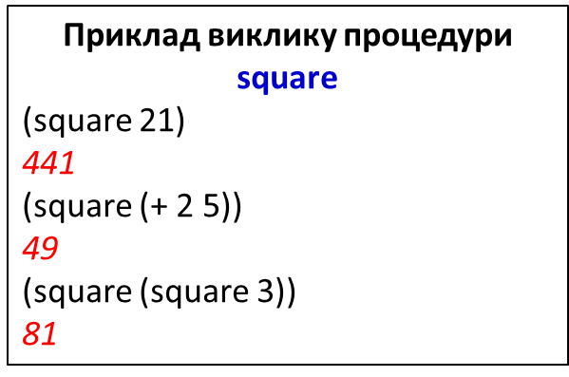
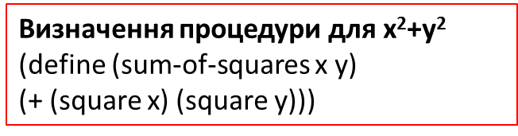
Складені процедури
Запис мовою Лісп:
(define (square x) * x x))
Ключове
слово
ім’я
функції
Формальний
параметр
Тіло
процедури
Семантика визначення процедури square
Приклад виклику процедури
sum-of-squares
(sum-of-squares 3 4)
25

Slide 30
Складені процедури
Тепер sum-of-squares можна використовувати як будівельний блок при подальшому визначенні процедур:
Визначення процедури
(define (f a)
(sum-of-squares (+ a 1) (* a 2)))
(define (sum-of-squares x y)
(+ (square x) (square y)))
Виклик процедури
(f 5)
136
Виконання процедури (f 5)
Щоб застосувати складену процедуру до аргументів, потрібно обчислити тіло процедури, замінивши кожен формальний параметр відповідним аргументом.
5+1=6
5*2=10
6²+10²=136
Результат=136

Slide 31
Аплікативний і нормальний порядки обчислення
Інтерпретатор спочатку обчислює оператор і операнди, а потім застосовує отриману процедуру до аргументів.
Інша модель обчислення не обчислює аргументи, поки не знадобиться їх значення. Замість цього вона підставляє на місце параметрів вирази-операнди, поки не отримає вираз, в якому присутні тільки елементарні оператори, і лише потім обчислює його.
Наприклад, для обчислення (f 5) потрібна послідовність підстановок:
(sum-of-squares (+ 5 1) (* 5 2))
(+ (square (+ 5 1)) (square (* 5 2)) )
(+ (* (+ 5 1) (+ 5 1)) (* (* 5 2) (* 5 2)))
(define (sum-of-squares x y)
(+ (square x) (square y)))
(define (f a)
(sum-of-squares (+ a 1) (* a 2)))
Після підстановок слідує редукції:
(+ (* 6 6) (* 10 10))
(+ 36 100)
136

Slide 32
Аплікативний і нормальний порядки обчислення
Метод «повна підстановка, потім редукція» відомий під назвою нормальний порядок обчислень (normal-order evaluation).
Метод «обчислення аргументів, потім застосування процедури» називається аплікативним порядком обчислень (applicative-order evaluation).
У Ліспі/Scheme використовується аплікативного порядок обчислень через додаткову ефективність, яка дає можливість не обчислювати багаторазово вирази.

Slide 33
Умовні вирази та предикати
Для виконання дій відповідно до певної умови використовують конструкцію, яка називається розбором випадків (case analysis). Наприклад, для обчислення модуля числа в Ліспі є конструкція cond (англ. conditional, «умовний»)
Математичне визначення
Конструкція в Ліспі
(define (abs x)
(cond ((> x 0) x)
((= x 0) 0)
((< x 0) (- x))))
Конструкція cond складається з символу cond, за яким слідують в дужках пари виразів (<p> <e>), що називаються гілками.
<p> - предикат, тобто вираз, значення якого інтерпретується як істина або хибність.
<e> - вираз, що обчислюється
Загальна форма умовного виразу така:
(cond (<p1> <e1>)
<p2> <e2>)
...
<pn> <en>))
умова
вираз, що обчислюється

Slide 34
Умовні вирази та предикати
Умовні вирази обчислюються так:
Спочатку обчислюється предикат <p1>.
Якщо його значенням є хибним, обчислюється предикат <p2>.
Якщо значення <p2> також хибне, обчислюється <p3>.
Цей процес триває доки, поки не знайдеться предикат, значенням якого буде істина, і в цьому випадку інтерпретатор повертає значення відповідного виразу-слідства (consequent expression) в якості значення всього умовного виразу.
Якщо жоден з предикатів <p> не виявиться істинним, значення умовного виразу не визначено.
Загальна форма умовного виразу така:
(cond (<p1> <e1>)
<p2> <e2>)
...
<pn> <en>))
Предикат це процедура, яка повертає істину або хибність, а також висловлювання, які мають значенням істину або хибність.

Slide 35
Умовні вирази та предикати
Альтернативні умовні вирази та процедури для прикладу обчислення модуля числа
«Якщо x менше за нуль,
повернути −x;
інакше повернути x».
(define (abs x)
(if (< x 0)
(- x)
x))
(define (abs x)
(cond ((< x 0)
(- x))
(else x)))
Загальна форма виразу if така:
(If <предикат> <наслідок> <альтернатива>)
Щоб обчислити вираз if, інтерпретатор спочатку обчислює його <предикат>.
Якщо <предикат> дає істинне значення, інтерпретатор обчислює <наслідок> і повертає його значення. В іншому випадку він обчислює <альтернативу> і повертає її значення.

Slide 36
Елементарні предикати та операції логічної композиції
Елементарні предикати <, = , >
Операції логічної композиції: (and <е1>... <en>)
Інтерпретатор обчислює вирази <е> по одному, зліва направо.
Якщо яке-небудь з <e> дає помилкове значення, значення всього виразу and - хибність і інші <е> не обчислюються.
Якщо усі <е> дають істинні значення, значенням вирази and є значення останнього з них.
(or <е1>... <en>)
Інтерпретатор обчислює вирази <e> по одному, зліва направо.
Якщо яке-небудь з <e> дає істинне значення, це значення повертається як результат виразу, а решта <e> не обчислюються.
Якщо всі<e> виявляються помилковими, значенням вирази or є брехня.
(not <е>)
Значення виразу not - істина, якщо значення виразу <е> хибне, і хибне в іншому випадку.

Slide 37
Елементарні предикати та операції логічної композиції
Приклади :
Предикат в Ліспі/Scheme
Число x знаходиться в діапазоні 5 < x < 10
(and (> x 5) (< x 10))
(define (>= x y)
(or (> x y) (= x y)))
Одне число більше або дорівнює іншому
(define (>= x y)
(not (< x y)))

Slide 38
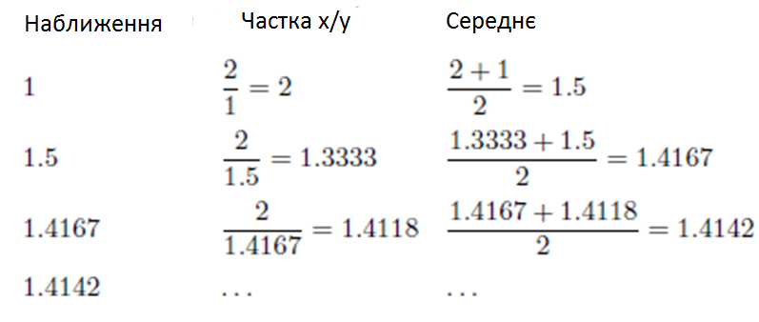
Приклад. Обчислення квадратного кореня методом Ньютона
Застосовуємо метод Ньютона послідовних наближень, який заснований на тому, що маючи деяке неточне значення y для квадратного кореня з числа x, можна отримати більш точне значення (ближче до справжнього квадратного кореня), якщо взяти середнє між y і x / y

Slide 39
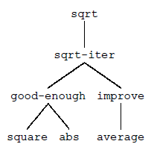
Приклад. Обчислення квадратного кореня методом Ньютона
Процедурна декомпозиція програми sqrt
(define (sqrt x)
(sqrt-iter 1.0 x))
(define (sqrt-iter y x)
(if (good-enough y x)
y
(sqrt-iter (improve y x) x)))
(define (good-enough y x)
(< (abs (- (square y) x)) 0.001))
(define (improve y x)
(average y (/ x y)))
(define (average x y)
(/ (+ x y) 2))
(define (square x)
(* x x))
(sqrt 9)
3.00009155413138

Slide 40
Приклад. Обчислення квадратного кореня методом Ньютона
(define (average x y)
(/ (+ x y) 2))
(x+y)/2
(define (improve y x)
(average y (/ x y)))
Під час розрахунку слід поліпшувати наближення до тих пір, поки його квадрат не співпаде з підкоренним числом в межах наперед заданого допуску, наприклад, 0.001
(define (good_enough y x)
(< (abs (- (square y) x)) 0.001))
(define (square x) (* x x))
(define (sqrt_iter y x)
(if (good-enough y x)
y
(sqrt-iter (improve y x)
x)))
(define (sqrt x)
(sqrt-iter 1.0 x))
(sqrt 9)
3.00009155413138

Slide 41
Формальні параметри процедур
Формальні параметри процедури локальні по відношенню до тіла цієї процедури.
Це означає, що за межами процедури ці параметри недоступні
Визначення процедури зв’язує (binds) свої формальні параметри.
Самі параметри називаються зв’язаними змінними.
Множина виразів, для яких зв'язування визначає ім'я, називається областю дії (scope) цього імені.
У визначенні процедури зв'язані змінні, оголошені як формальні параметри процедури, мають своєї областю дії тіло процедури
Якщо змінна не зв’язана, то вона вільна (free).

Slide 42
Література з програмування на Scheme
Навчальні матеріали Ковалюк Т.В. https://github.com/tkovalyuk/
Стандарт Scheme, версія 6. http://www.r6rs.org/final/html/r6rs/r6rs-Z-H-2.html#node_toc_start
Стандарт Scheme, версія 7. Revised7 Report on the Algorithmic Language Scheme. http://www.larcenists.org/Documentation/Documentation0.98/r7rs.pdf
Абельсон Гарольд, Сассман Джеральд Джей, Сассман Джули. Структура и интерпретация компьютерных программ. https://www.twirpx.com/file/81061/ https://library.kre.dp.ua/Books/2-4%20kurs/%D0%90%D0%BB%D0%B3%D0%BE%D1%80%D0%B8%D1%82%D0%BC%D0%B8%20%D1%96%20%D0%BC%D0%B5%D1%82%D0%BE%D0%B4%D0%B8%20%D0%BE%D0%B1%D1%87%D0%B8%D1%81%D0%BB%D0%B5%D0%BD%D1%8C/%D0%94%D0%BE%D0%B4%D0%B0%D1%82%D0%BA%D0%BE%D0%B2%D1%96%20%D0%BC%D0%B0%D1%82%D0%B5%D1%80%D1%96%D0%B0%D0%BB%D0%B8/%D0%90%D0%B1%D0%B5%D0%BB%D1%8C%D1%81%D0%BE%D0%BD%2C%20%D0%A1%D0%B0%D1%81%D1%81%D0%BC%D0%B0%D0%BD%20-%20%D0%A1%D1%82%D1%80%D1%83%D0%BA%D1%82%D1%83%D1%80%D0%B0%20%D0%B8%20%D0%B8%D0%BD%D1%82%D0%B5%D1%80%D0%BF%D1%80%D0%B5%D1%82%D0%B0%D1%86%D0%B8%D1%8F%20%D0%BA%D0%BE%D0%BC%D0%BF%D1%8C%D1%8E%D1%82%D0%B5%D1%80%D0%BD%D1%8B%D1%85%20%D0%BF%D1%80%D0%BE%D0%B3%D1%80%D0%B0%D0%BC%D0%BC.pdf
R. Kent Dybvig. The Scheme Programming Language. https://www.scheme.com/tspl4/
Кристиан Кеннек. Интерпретация Лиспа и Scheme. http://blog.ilammy.net/lisp/index.html
Майлингова О. Л., Манжелей С. Г., Соловская Л. Б. Прототипирование программ на языке Scheme. https://docplayer.ru/71381060-Prototipirovanie-programm-na-yazyke-scheme-metodicheskoe-posobie-po-praktikumu.html

Slide 43
Література з програмування на Haskell, Lisp, Common Lisp, ML
Інші мови функціонального програмування
Антон Холомьёв. Учебник по Haskell. https://docplayer.ru/25937980-Uchebnik-po-haskell-anton-holomyov.html
John Harrison. Введение в функциональное программирование. https://nsu.ru/xmlui/bitstream/handle/nsu/8874/Harrison.pdf;jsessionid=7BDBFCF0EA05BFD026052B868E6DAEDF?sequence=1
Лидия Городняя. Введение в программирование на языке Лисп. http://window.edu.ru/resource/684/41684/files/prog_lisp.pdf
Практический Common Lisp. http://lisper.ru/pcl/pcl.pdf

Slide 44

Дякую за увагу Доц. кафедри ПСТ к.т.н. Ковалюк Т.В. tkovalyuk@ukr.net

